Slide 1
《随机过程》教程
第15讲 随机信号的均方滤波
东南大学移动通信国家重点实验室
陈 明 制作
chenming@seu.edu.cn
ftp.seu.edu.cn/incoming/document/随机过程

Slide 2
内容提要
白化滤波器及其物理可实现性
连续时间过程的均方滤波
离散时间过程的均方滤波

Slide 3
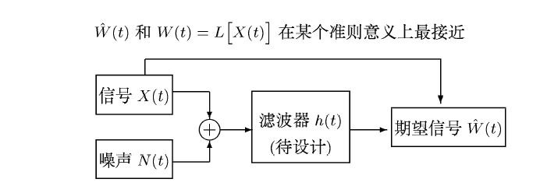
滤波问题示意图

Slide 4
白化滤波器及其物理可实现性
最小相位系统的定义
最小相位函数

Slide 5
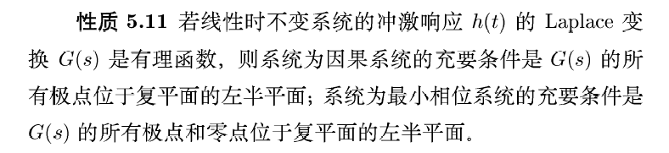

Slide 6
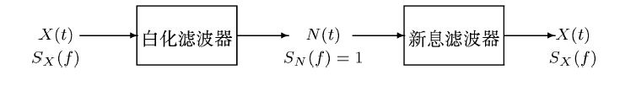

Slide 7
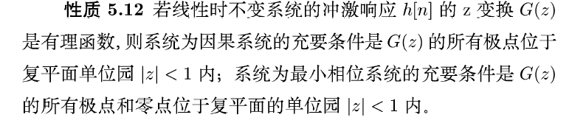

Slide 8
连续时间均方滤波问题
非因果解的获得
因果解的获得

Slide 9
离散时间均方滤波问题
非因果解的获得
因果解的获得

Slide 10
作业
5.23
5.25 2）
5.27

Slide 11
《随机过程》
第15讲 “随机信号的均方滤波”终。

